Slide 1

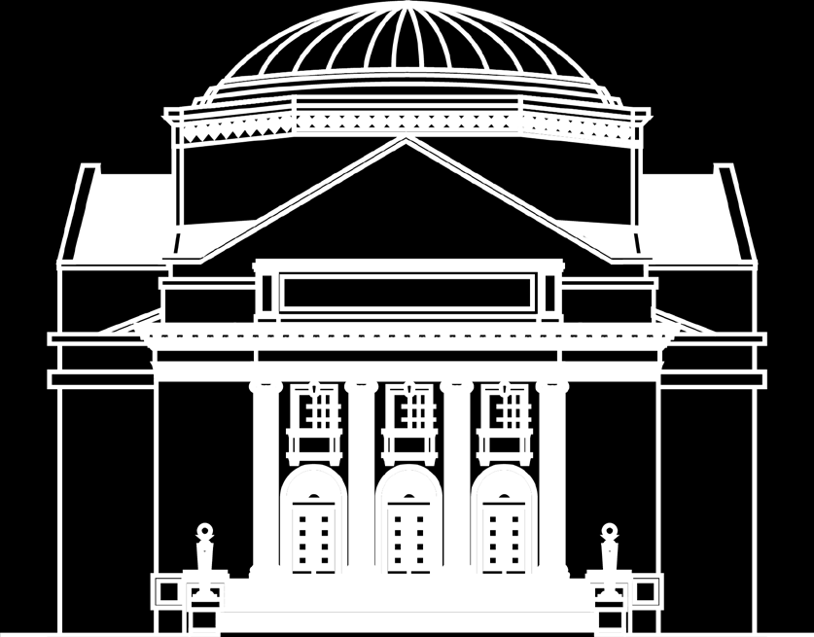
计算动力学大作业汇报
报告人：蒋东东 李标 王一铮

Slide 2

整体情况介绍
I
2
2

Slide 3
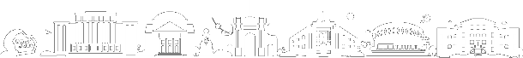

实现内容和整体分工
I
文献调研模块：整体参与
隐式Newmark方法的改进
精读数篇后选择两篇进行了程序实现
程序改写
波形松弛Newmark方法 （蒋冬冬）
Newmark方法以及参数优化 （李标）
四边形8节点轴对称单元 （王一铮）
Vtk格式输出 （蒋冬冬）
验算以及实际算例分析
Abaqus验证stapmat （王一铮）
实际问题选题 （整体参与）
建模与分析 （蒋冬冬）
模态分析 （王一铮）
3

Slide 4
文献调研情况
2
2
2

Slide 5
整体方向
I
根据我们的调研结果，对Newmark方法的改进主要有三个方向：
1. 对Newmark方法的计算步长进行自调优化。
3. 将Newmark方法结合其他数值方法以期获得更好的性质
（Richardson外推法，波形松弛方法）
3. 对Newmark方法自身的参数β和γ进行优化
（与结构动特性协同的自适应Newmark方法）
3

Slide 6
部分内容
I
自适应步长
基于局部误差估计，让局部误差始终在允许误差限内，从而确定下一步的计算步长。该方法可以自动调节至适合的步长，当后局部误差大于容许误差上限时，减小步长，提高精度，当后局部误差小于容许误差下限时，则可以增大步长,节约计算空间和时间，满足经济要求。
3

Slide 7
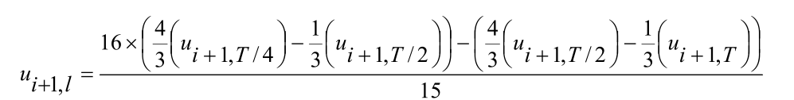
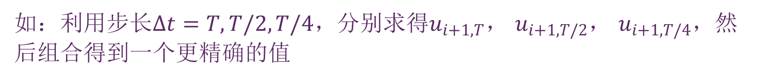
部分内容
I
Richardson外推法
该方法将某个量（例如：位移，速度，加速度等）几个近似值组合在一起得到一个更精确的近似值，这种方法在提高积分方法精度方面非常有效。
如：利用步长$Δt=T,T/2,T/4，$分别求得$u_{i+1,T}，$ $u_{i+1,T/2}$， $u_{i+1,T/4}$，然后组合得到一个更精确的值
3

Slide 8
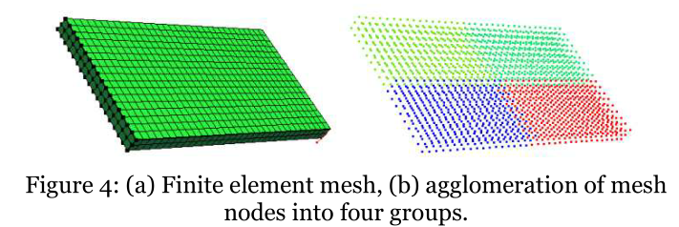
部分内容
I
快速时间步进方法（比商业软件更快）
无装配有限元分析：利用单元刚度阵进行计算，不进行总刚度阵组装
压缩共轭梯度加速技术：对有限元点进行分组
自适应局部求精：应力集中区域附近对网格进行细化
体素化
3

Slide 9
时间积分器理论与实现
3
2
2

Slide 10
参数优化方法
I
与结构动特性协同的自适应Newmark方法
方法背景：在各种结构动力学的求解过程中，对于稍长的时间历程，相位误 差累积将导致响应严重失真，相位精度对振动主动控制尤为重要。
基本原理：该自适应Newmark方法的算法参数可基于数值弥散和数值耗散 最小化的条件用解析的方法求得。该方法令γ=1/2，这保证对无 阻尼系统Newmark方法的谱半径ρ=1，意味着该格式不存在累 积的数值耗散且具有二阶精度。算法的另一参数β将根据振动 相位误差为0的条件由解析方法来确定。
4

Slide 11
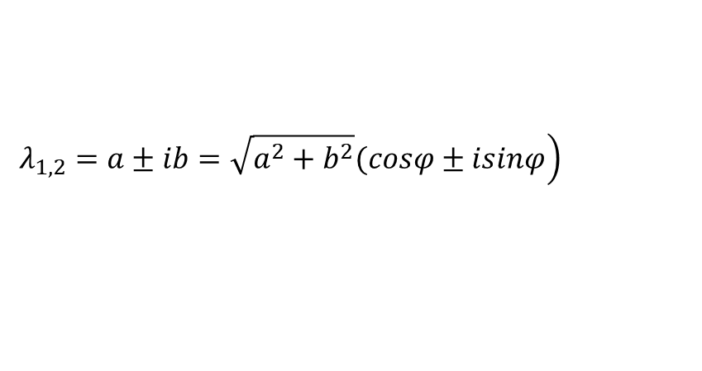
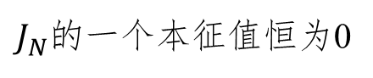
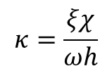
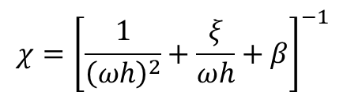
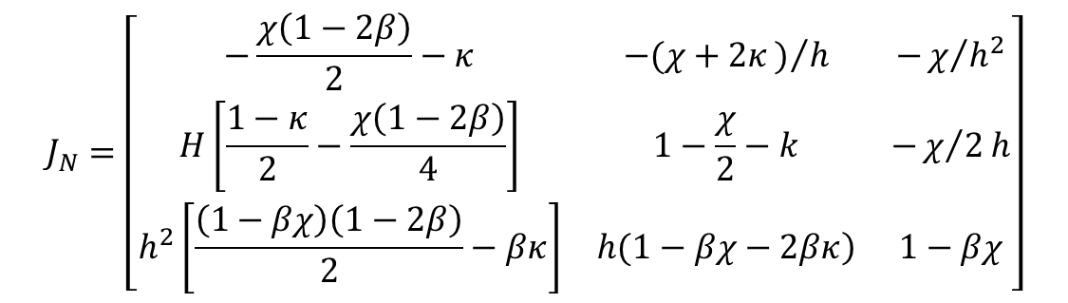
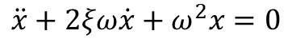
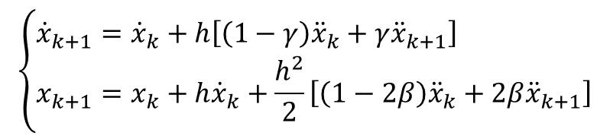
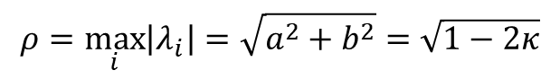
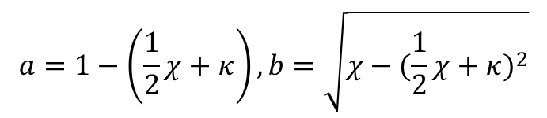
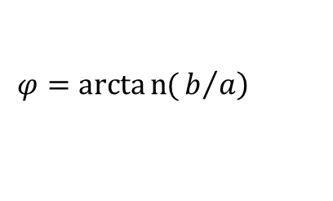
参数优化方法
I
与结构动特性协同的自适应Newmark方法(确定β)
对线性单自由度阻尼系统进行分析
$$J_{N}=\left[\begin{matrix}−\frac{χ\left(1−2β\right)}{2}−κ & −(χ+2κ)/h & −χ/{h^{2}} \\ H\left[\frac{1−κ}{2}−\frac{χ\left(1−2β\right)}{4}\right] & 1−\frac{χ}{2}−k & −χ/2h \\ h^{2}\left[\frac{\left(1−βχ\right)\left(1−2β\right)}{2}−βκ\right] & \left.h(1−βχ−2βκ\right) & 1−βχ\end{matrix}\right]$$
$$\ddot{x}+2ξω\dot{x}+ω^{2}x=0$$
$$\left\{\begin{aligned}&{\dot{x}}_{k+1}={\dot{x}}_{k}+h\left[\left(1−γ\right){\ddot{x}}_{k}+γ{\ddot{x}}_{k+1}\right] \\ &x_{k+1}=x_{k}+h{\dot{x}}_{k}+\frac{h^{2}}{2}\left[\left(1−2β\right){\ddot{x}}_{k}+2β{\ddot{x}}_{k+1}\right]\end{aligned}\right.$$
$J_{N}$的一个本征值恒为0
$$χ={\left[\frac{1}{{\left(ωh\right)}^{2}}+\frac{ξ}{ωh}+β\right]}^{−1}$$
$$κ=\frac{ξχ}{ωh}$$
谱半径ρ=1，因此要求两个非零本征值为共轭复数
$$\left.λ_{1,2}=a±ib=\sqrt{a^{2}+b^{2}}(cosφ±isinφ\right)$$
$b$为正实数，$φ$为线性单频振动响应数值解的相位
$$a=1−\left(\frac{1}{2}χ+κ\right), b=\sqrt{χ−(\frac{1}{2}χ+κ)^{2}}$$
$$ρ=\max_{i}\left|λ_{i}\right|=\sqrt{a^{2}+b^{2}}=\sqrt{1−2κ}$$
$$\left.φ=arctan{(}b/a\right)$$
4
作为数值弥散的衡量标准

Slide 12
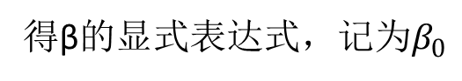
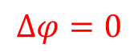
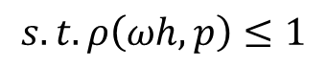
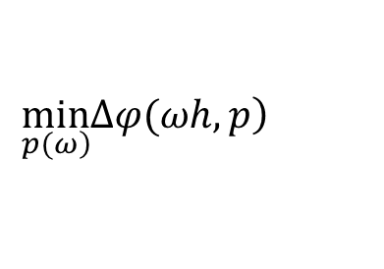
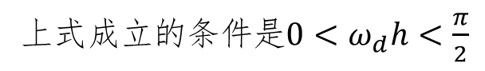
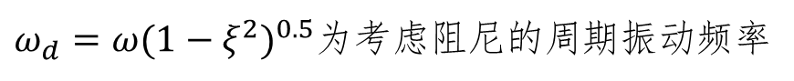
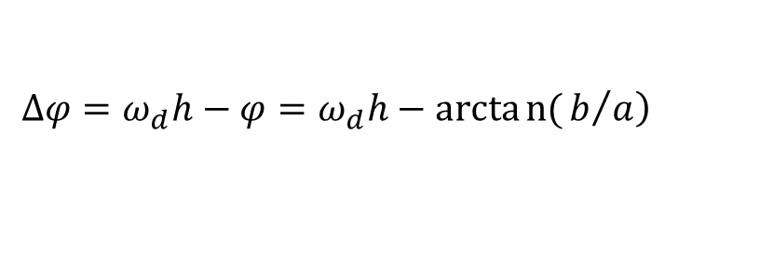
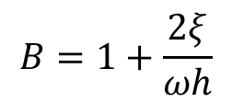
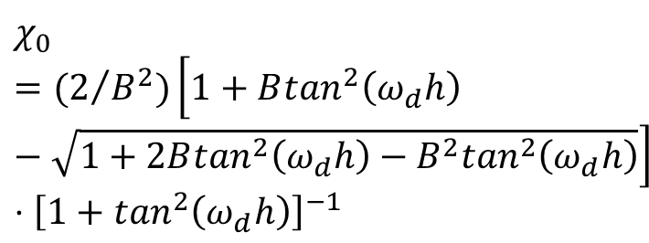
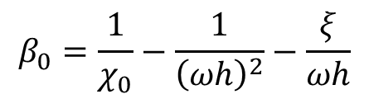
参数优化方法
I
与结构动特性协同的自适应Newmark方法(确定β)
单步相位误差的定义为
$$\left.Δφ=ω_{d}h−φ=ω_{d}h−arctan{(}b/a\right)$$
得β的显式表达式，记为$β_{0}$
上式成立的条件是$0<ω_{d}h<\frac{π}{2}$
$$β_{0}=\frac{1}{χ_{0}}−\frac{1}{{\left(ωh\right)}^{2}}−\frac{ξ}{ωh}$$
$ω_{d}=ω(1−ξ^{2})^{0.5}$为考虑阻尼的周期振动频率
$$χ_{0}=(2/{B^{2}})\left[1+B\tan^{2}\left(ω_{d}h\right)−\sqrt{1+2B\tan^{2}\left(ω_{d}h\right)−B^{2}\tan^{2}\left(ω_{d}h\right)}\right]⋅{\left[1+\tan^{2}\left(ω_{d}h\right)\right]}^{−1}$$
为了寻找直接积分方法的最佳参数β
可以求解下面最优化问题
$$\min_{\left.p(ω\right)}\left.Δφ(ωh,p\right)$$
$$s.t.ρ\left(ωh,p\right)≤1$$
$$B=1+\frac{2ξ}{ωh}$$
令
$$Δφ=0$$
4

Slide 13
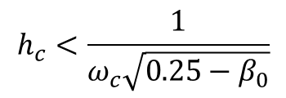
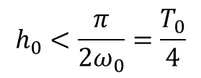
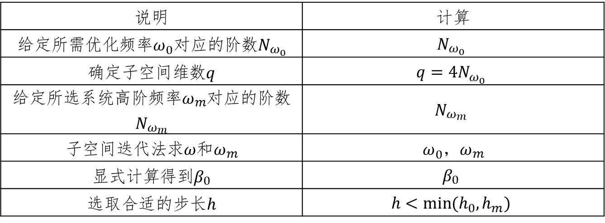
参数优化方法
I
与结构动特性协同的自适应Newmark方法
对多自由度系统可以利用较高阶频率代替固有频率，利用高阶频率$ω_{m}$对目标频率$ω_{0}$进行优化
说明 | 计算
$$h_{0}<\frac{π}{2ω_{0}}=\frac{T_{0}}{4}$$
$$h_{c}<\frac{1}{ω_{c}\sqrt{0.25−β_{0}}}$$
对于线性单自由度系统, 自适应Newmark方法的相位误差精确为零。
对于多自由度系统, 其目标阶主振动的相位误差也精确为零。
4
自适应Newmark方法的不足是, 该方法为条件稳定。

Slide 14
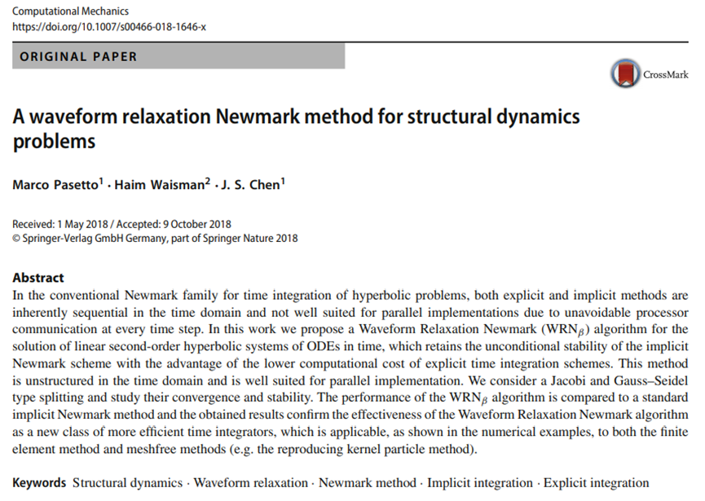
方法背景
I
波形松弛Newmark方法
本方法主要基于文献A waveform relaxation Newmark method for structural dynamics problems
2
Credit: 蒋冬冬

Slide 15

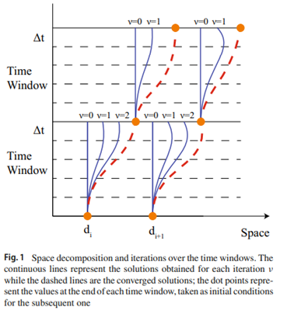

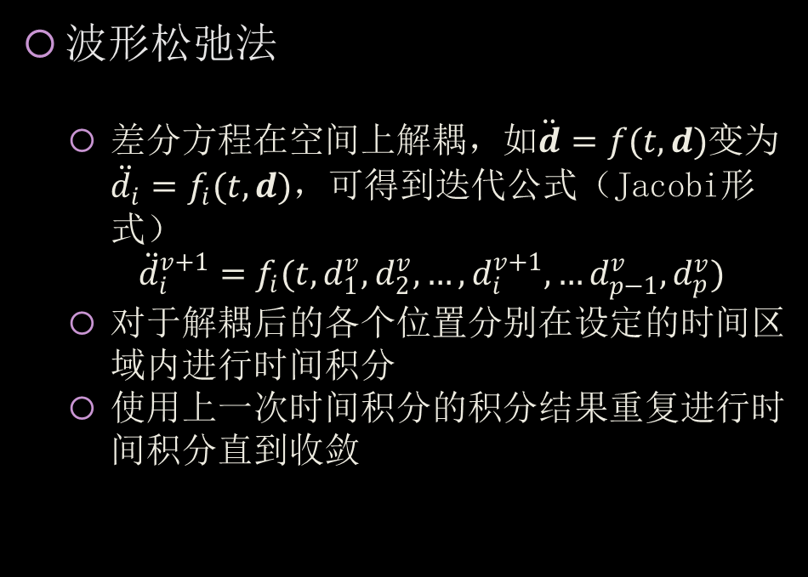
基本原理
2
波形松弛法
差分方程在空间上解耦，如$\ddot{d}=f(t,d)$变为$\ddot{d_{i}}=f_{i}(t,d)，$可得到迭代公式（Jacobi形式）
${\ddot{d}}_{i}^{v+1}=f_{i}(t,d_{1}^{v},d_{2}^{v},…,d_{i}^{v+1},…d_{p−1}^{v},d_{p}^{v})$
对于解耦后的各个位置分别在设定的时间区域内进行时间积分
使用上一次时间积分的积分结果重复进行时间积分直到收敛
3

Slide 16
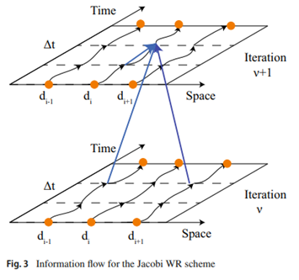
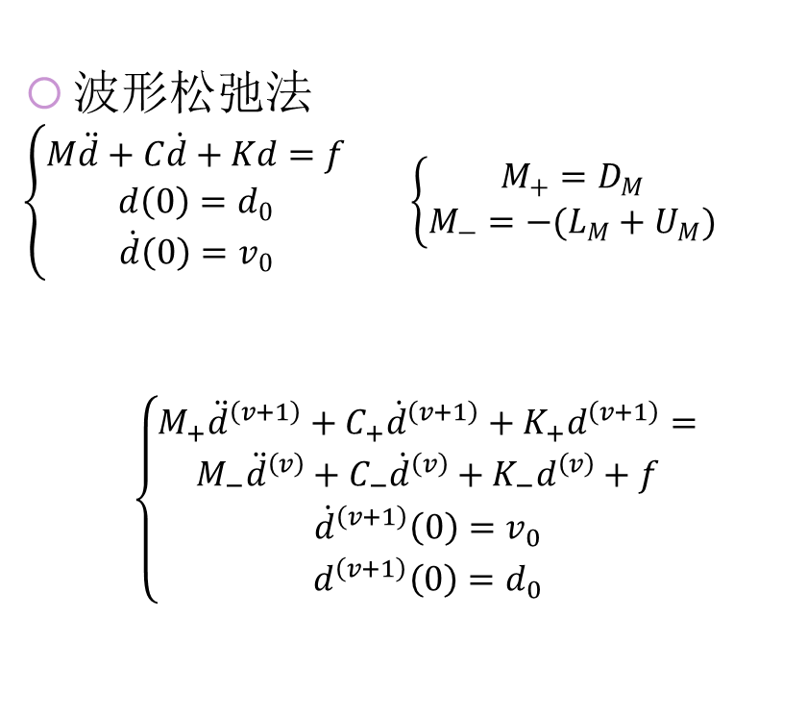
基本原理
2
波形松弛法
$\left\{\begin{aligned}M\ddot{d}+C\dot{d}+Kd=f \\ d\left(0\right)=d_{0} \\ \dot{d}\left(0\right)=v_{0}\end{aligned}\right.$ $\left\{\begin{aligned}M_{+}=D_{M} \\ M_{−}=−(L_{M}+U_{M})\end{aligned}\right.$
$$\left\{\begin{aligned}\begin{aligned}M_{+}{\ddot{d}}^{\left(v+1\right)}+C_{+}{\dot{d}}^{\left(v+1\right)}+K_{+}d^{\left(v+1\right)}= \\ M_{−}{\ddot{d}}^{\left(v\right)}+C_{−}{\dot{d}}^{\left(v\right)}+K_{−}d^{\left(v\right)}+f\end{aligned} \\ {\dot{d}}^{\left(v+1\right)}\left(0\right)=v_{0} \\ d^{\left(v+1\right)}\left(0\right)=d_{0}\end{aligned}\right.$$
4

Slide 17
稳定性与收敛性
2
维持和Newmark方法相同的稳定性，事实上对于耗散性色散性等性质都不会有影响
收敛性需要额外条件
充分条件：M+β*dt^2*K为对角占优阵
5

Slide 18
优势和缺陷
3
优点
隐式性质，但无需求解大型方程组，计算资源占用少
空间完全解耦，利于并行计算
可一次迭代多个时间步，减少处理器间的信息交换频率
缺点
收敛性要求对于质量阵和刚度阵提出要求，用于高阶单元会有阻碍。
6

Slide 19
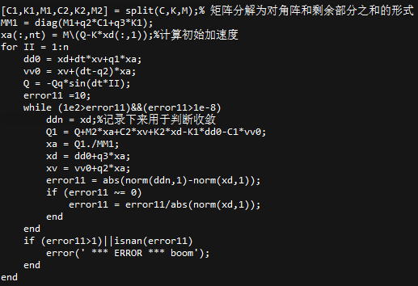
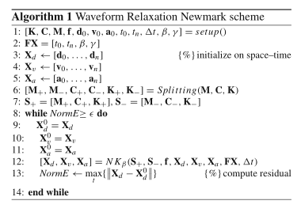
程序实现
4
迭代过程关键代码
7

Slide 20
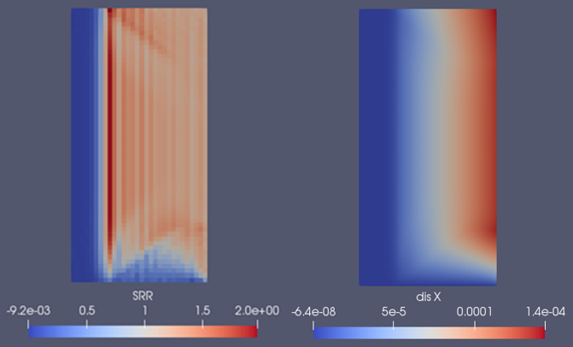
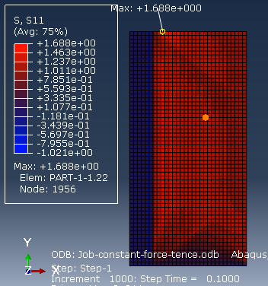
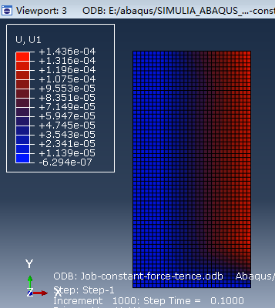
时间积分器验证
5
stapmat
abaqus
5

Slide 21
轴对称单元情况介绍
4
2
2

Slide 22
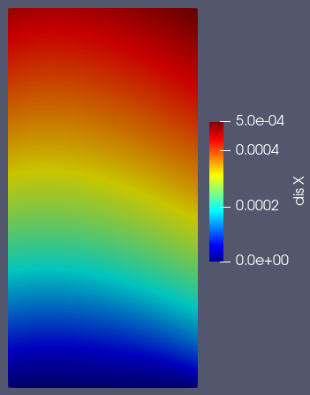
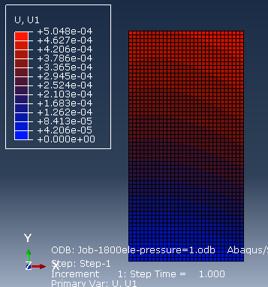
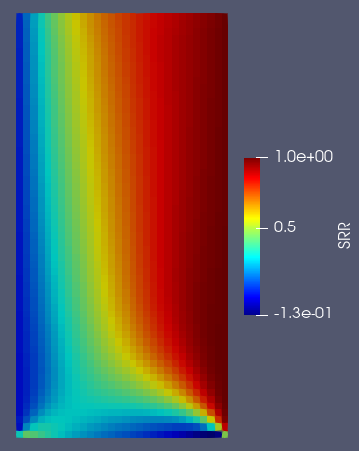
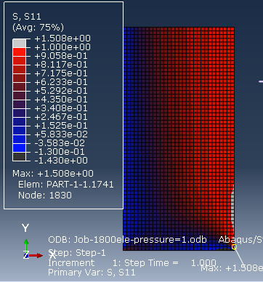
程序验证(第一种工况)
go
I
R方向位移
R方向应力

Slide 23
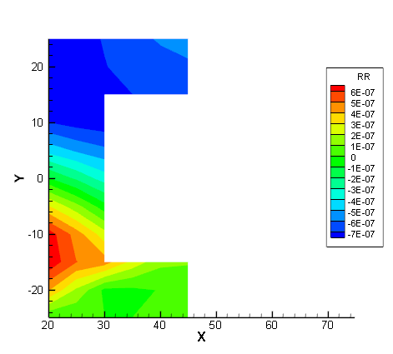
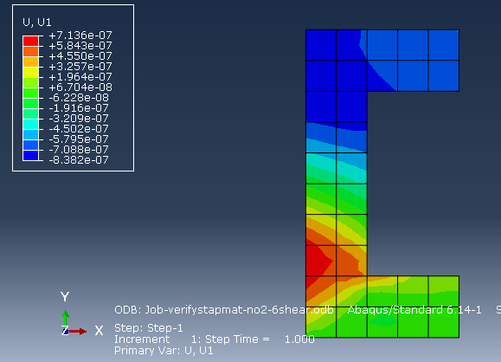
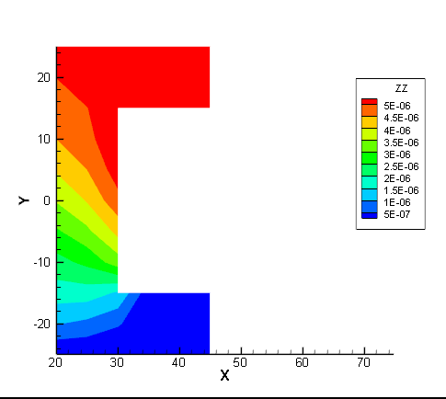
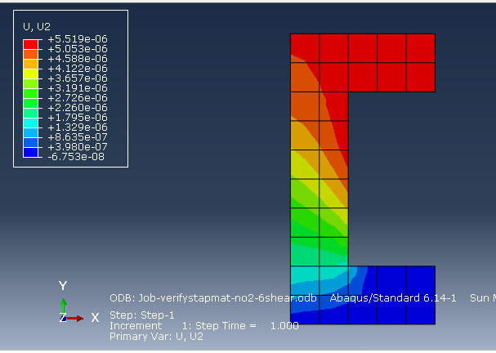
程序验证(第二种工况)
go
I
R方向位移
Z方向位移

Slide 24
程序验证分析
4
结果分析内容
误差大致千分之1
误差来源是半径的处理
刚度矩阵如果使用平均半径更加接近abaqus的结果
但是，分片实验失败，原因可能半径的选择。
7

Slide 25
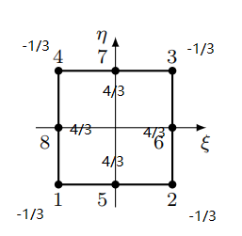
集中质量阵
I
实现了三种方案（平均半径）
行相加法（存在负元素）
对角元素放大（保证对角元素是大于0）
角点积分（存在负元素）
5

Slide 26
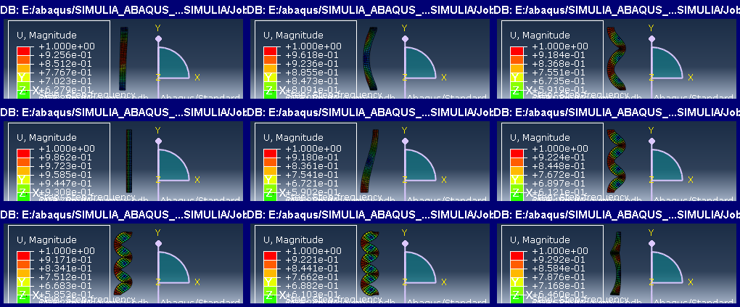
模态分析
I

Slide 27
激波管管壁响应
5
2
2

Slide 28
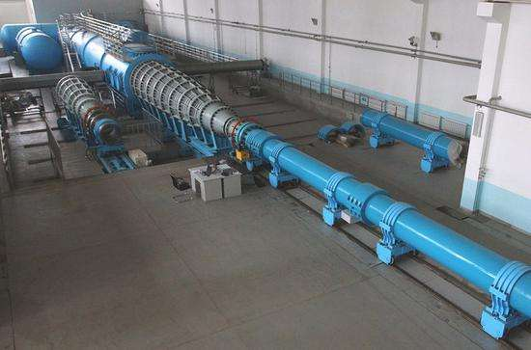
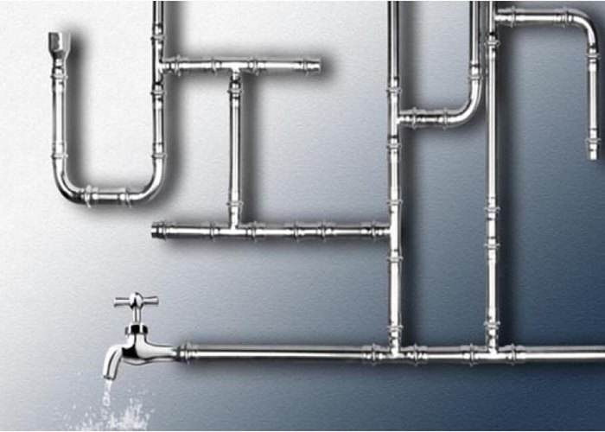

问题背景
I
管道中的压力突变
激波管
枪膛
水击
。。。
材料中的应力变化（可能的短时高应力值带来的隐患?）
内外壁受激振动（是否是噪声的部分来源？）
2
Credit: 蒋冬冬

Slide 29

问题简化与模型建立
2
实际问题的特点
气固耦合（边界层，激波演化）
高温高压
足够长的管道
振动中的耗散
模型简化
提取主要变化，即激波波阵面经过的压力变化
温度传播速度足够慢，不影响应力发展（时间尺度为${10}^{−5}$量级）
上下边界采用z方向固定，静力问题中是合理的简化，动力学问题中需对不同情况分别分析
极短时间内做为无阻尼系统处理，选取带有高频阻尼的时间积分方法
3

Slide 30

问题简化与模型建立
2
模型尺寸
内径10mm，外径15mm（关注物理现象和数值数量级，尺寸为随意取值）
高40mm，和厚度之间8倍的差距是一个综合考虑了网格规模，边界影响，网格长宽比后的结果
网格个数75*300，共22500个网格
4

Slide 31

问题简化与模型建立
2
边界条件以及载荷
上下边界Z方向固定
施加内壁从0位置开始向上发展的压力
模拟激波，压力值100Mpa。
压力发展速度取1000m/s ,
3000m/s , 4000m/s, 5600m/s, 6000m/s。后增加了2800m/s，3230m/s
(由参数计算得钢横波波速3230m/s，
纵波波速5610m/s)
5

Slide 32

计算参数
3
波形松弛Newmark方法
dt = 2e-6 ms（虽然具有无条件稳定，但是还有收敛性要求）
γ = 5/6 ， β = 4/9 ，因为问题中有强间断的弹性波的相互作用，为避免高频震荡的产生而使用具有高频数值阻尼的参数，同时因为我们的时间步长足够小，该阻尼项对物理过程的影响较低。
输出整个弹性体内的最大Mises应力随时间变化图，内外边界中点的位移响应，以及过程中的vtk文件。
6

Slide 33
计算结果和分析
4
结果分析内容
观察不同激波速度下管壁内应力波发展的区别和特点
分析模拟区域内的最大Mises应力以及出现位置
由给出的位移时间响应曲线大概计算整体振动的周期以及振幅
7

Slide 34

计算结果和分析
3
不同激波速度下的应力波发展形式-1000m/s
取激波传递到中间位置时刻图像如右图所示，可见区域内并没有强间断的弹性波出现
激波到达位置的下游有较多扰动，由于这道弹性波波阵面在不断扩大，故强度在不断降低，到达边界时已经很弱，所以现在可以忽略边界条件的影响
8

Slide 35

计算结果和分析
4
不同激波速度下的应力波发展形式-3000m/s
与1000m/s时明显不同，在激波到达位置附近有显著的应力集中，数值or物理or边界？
原理尚不明确，猜测因为钢中横波波速为3230m/s，由于此时激波速度约等于横波波速，之前所产生的扰动累积在激波波阵面所在位置附近
9

Slide 36


计算结果和分析
3
激波速度在3000m/s附近的进一步分析
为进一步了解在激波速度取3000m/s时管壁内出现的应力集中现象，对于激波速度为3230m/s和2800m/s进行了数值模拟，随着速度的变化，激波抵达位置附近的应力集中区域的位置也发生了偏移，同时在后面的最大Mises应力分析中可以看出这两种情况都没有出现显著的应力增加
2800m/s
3230m/s
10

Slide 37


计算结果和分析
4
不同激波速度下的应力波发展形式-4000m/s
波系结构再次发生明显变化，激波到达位置出现了一道强间断的弹性波，产生机理可合理解释
右侧图像中给出了各个质点的速度组成的矢量图，可看到质点速度平行于波阵面，这是横波的显著特征
激波经过后管壁内波系的演化与边界条件的影响
11

Slide 38


计算结果和分析
3
波系传播
惠更斯原理
横波纵波速度
≈3200 ； ≈5600
与理论值符合良好（相同参数下使用一般弹性体下公式计算）
边界影响，下边界横波扰动位置-16mm ；上边界无扰动
12

Slide 39

计算结果和分析
4
不同激波速度下的应力波发展形式-5600m/s
可以观察到较之前增加了一道较为明显的弹性波阵面，为纵波累计所致
激波速度和纵波速度大致相同，但是没有出现类似于激波速度为3000m/s时的应力集中现象。
13

Slide 40

计算结果和分析
3
不同激波速度下的应力波发展形式-6000m/s
相似的波系结构
14

Slide 41
计算结果和分析
4
不同激波速度下的应力波发展形式
远低于3000m/s，无明显波阵面，上下边界的边界条件影响较低
3000m/s附近，因横波波速和压力发展速度相似，出现较复杂的应力结构，甚至应力的急剧升高，下边界的影响同样累计在应力集中区域
3000m/s-5500m/s，可见一道横波波阵面，下边界扰动只有纵波影响，且程度较低
大于5500m/s，新增纵波波阵面，边界条件对波系无影响
15

Slide 42

计算结果和分析
3
不同波速下的最大Mises应力发展
动态加载是否会对材料强度有更大的要求，会大多少?
如何区分数据中的物理因素和边界或数值影响-
综合最大Mises应力所在位置和边界扰动的传播速度
16

Slide 43



计算结果和分析
4
17

Slide 44


计算结果和分析
3
18

Slide 45

计算结果和分析
4
有效区域的选取，以5600m/s时情况为例
0.009ms时Mises应力的最大值是由于加载后的响应而出现的。而加载已经于0.00714ms左右结束，响应的扰动最快以5610m/s向上游传播。扰动到达中点时刻约为0.011ms，故认为0.011ms前的数据为可信的
另一方面，下侧的位移边界条件的早已影响到了应力的发展，由于应力主要由R方向膨胀导致，认为此边界条件影响较小
19

Slide 46


计算结果和分析
3
3000m/s以及相近速度算例
整体来看，最大Mises应力基本都是由于加载过后的位移响应所带来的，且都在500-600Mpa的范围内，而3000m/s的算例则达到了1500Mpa,且一直在增加。故增加了2800m/s，3230m/s两组算例
如之前所述，虽然具有相似的波系结构，但是最大Mises应力发展完全不同
20

Slide 47

计算结果和分析
4
内外边界中点的位移响应
波系结构代表短时的弹性波传播过程
Mises应力发展为波系结构和模态响应的共同结果
位移时间响应则是模态响应的代表
21

Slide 48


计算结果和分析
3
两种响应模式
位移响应曲线整体表现出两种响应模式，分别为1000m/s时以及其他激波速度时的响应曲线
频率分别约为1.17*10^5和7.14*10^4，这和用ABAQUS进行的模态分析得到的频率在相同范围内。
22

